Slide 1
05CSS3 基本語法 與常用屬性
5-1 在 HTML 文件加入 CSS 樣式表
5-2 CSS 樣式規則
5-3 選擇器的類型
5-4 常用的 CSS 屬性

Slide 2
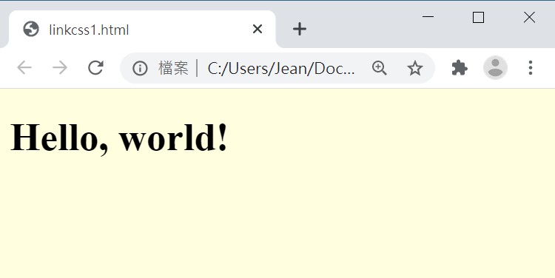
5-1在 HTML 文件加入 CSS 樣式表
在 <head> 元素裡面嵌入樣式表 ，例如：
01 <!DOCTYPE html>
02 <html>
03 <head>
04 <meta charset="utf-8">
05 <style>
06 body {background: lightyellow;}
07 </style>
08 </head>
09 <body>
10 <h1>Hello, world!</h1>
11 </body>
12 </html>

Slide 3
使用HTML元素的style屬性設定樣式表，例如：
<!DOCTYPE html>
<html>
<head>
<meta charset="utf-8">
</head>
<body style="background: lightyellow;">
<h1>Hello, world!</h1>
</body>
</html>

Slide 4
將外部的樣式表連結至 HTML 文件，例如：
<!DOCTYPE html>
<html>
<head>
<meta charset="utf-8">
<link rel="stylesheet" href="body.css" type="text/css">
</head>
<body>
<h1>Hello, world!</h1>
</body>
</html>

Slide 5
將外部的樣式表匯入HTML文件，例如：
<!DOCTYPE html>
<html>
<head>
<meta charset="utf-8">
<style>
@import url("body.css");
</style>
</head>
<body>
<h1>Hello, world!</h1>
</body>
</html>

Slide 6
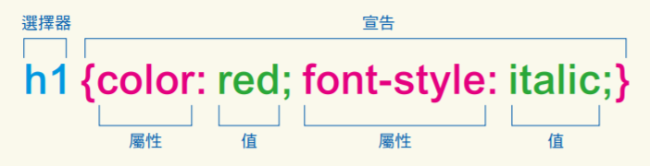
5-2CSS 樣式規則
CSS樣式表是由一條一條的樣式規則 (style rule) 所組成，而樣式規則包含選擇器 (selector) 與宣告 (declaration) 兩個部分，例如：

Slide 7
5-3選擇器的類型
5-3-1 萬用選擇器
例如：
* {padding: 0; margin: 0;}
5-3-2 類型選擇器
例如：
a {color: red;}
5-3-3 子選擇器
例如：
ul > li {color: red;}
5-3-4 子孫選擇器
例如：
p a {color: red;}

Slide 8
5-3-5 相鄰兄弟選擇器
例如：
img + p {color: red;}
5-3-6 全體兄弟選擇器
例如：
img ~ p {color: red;}
5-3-7 類別選擇器
例如：
.odd {background: linen;}
5-3-8 ID選擇器
例如：
#row1 {background: linen;}

Slide 9
5-3-9 屬性選擇器
常用的如下：
[att]
選擇有設定att屬性的元素
[att=val]
選擇att屬性的值為val的元素
[att~=val]
選擇att屬性的值為val，或以空白字元隔開並包含val的元素
[att|=val]
選擇att屬性的值為val，或以val- 開頭的元素
[att^=val]
選擇att屬性的值以val開頭的元素
[att$=val]
選擇att屬性的值以val結尾的元素
[att*=val]
選擇att屬性的值包含val的元素

Slide 10
5-3-10 虛擬元素
常用的如下：
::first-line
::first-letter
::before
::after
::selection

Slide 11
5-3-11 虛擬類別
常用的如下：
:hover
:focus
:active
:first-child
:last-child
:link
:visited
:enabled
disabled
:checked

Slide 12
5-4常用的 CSS 屬性
5-4-1 字型屬性
font-family
font-size
font-style
font-weight
line-height
font
font-family: 字型名稱1[, 字型名稱2[, 字型名稱3...]]
font-size: 長度 | 絕對大小 | 相對大小 | 百分比
font-style: normal | italic | oblique
font-weight: 絕對粗細 | 相對粗細
line-height: normal | 數字 | 長度 | 百分比
font: [[<font-style> || <font-variant > || <font-weight>] <font-size> [/<line-height>]
<font-family>]

Slide 13
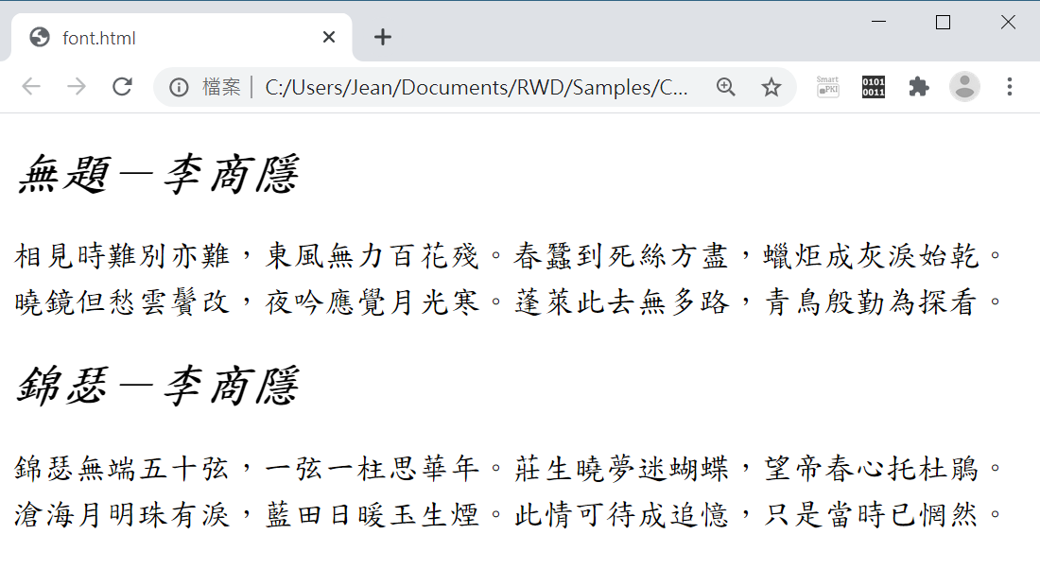
隨堂練習
<!DOCTYPE html>
<html>
<head>
<meta charset="utf-8">
<style>
h1 {font-family: 標楷體; font-size: 30px; font-style: italic;}
p {font-family: 標楷體; font-size: 20px; line-height: 150%;}
</style>
</head>
<body>
<h1>無題－李商隱</h1>
<p>相見時難別亦難，...，青鳥殷勤為探看。</p>
<h1>錦瑟－李商隱</h1>
<p>錦瑟無端五十弦，...，只是當時已惘然。</p>
</body>
</html>

Slide 14
5-4-2 文字屬性
letter-spacing
word-spacing
text-align
text-indent
text-decoration
text-transform
text-shadow
letter-spacing: normal | 長度
word-spacing: normal | 長度
text-align: left | right | center | justify
text-indent: 長度 | 百分比
text-decoration: none | underline | overline | line-through | blink
text-transform: none | capitalize | uppercase | lowercase | full-width
text-shadow: none | [[水平位移 垂直位移 模糊 色彩] [,...]]

Slide 15
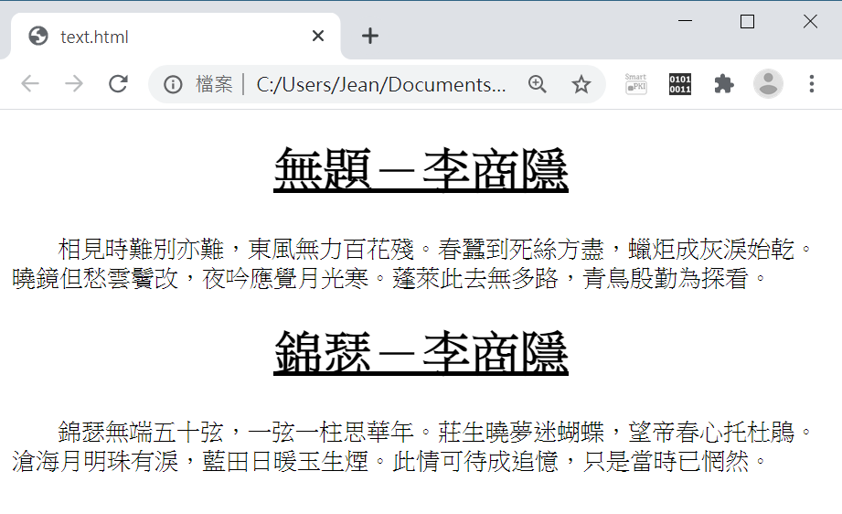
隨堂練習
<!DOCTYPE html>
<html>
<head>
<meta charset="utf-8">
<style>
h1 {text-decoration: underline; text-align: center;}
p {text-indent: 30px;}
</style>
</head>
<body>
<h1>無題－李商隱</h1>
<p>相見時難別亦難，...，青鳥殷勤為探看。</p>
<h1>錦瑟－李商隱</h1>
<p>錦瑟無端五十弦，...，只是當時已惘然。</p>
</body>
</html>

Slide 16
5-4-3 清單屬性
list-style-type
list-style-image
list-style-position
list-style
list-style-type: disc | circle | square | none | 編號
list-style-image: none | url(圖檔名稱)
list-style-position: outside | inside
list-style: 屬性值1 [屬性值2 [...]]

Slide 17
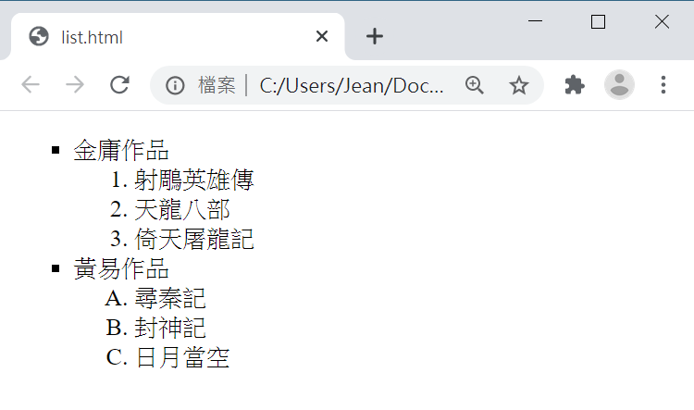
隨堂練習
<ul style="list-style: square;">
<li>金庸作品
<ol style="list-style: decimal;">
<li>射鵰英雄傳</li>
<li>天龍八部</li>
<li>倚天屠龍記</li>
</ol>
</li>
<li>黃易作品
<ol style="list-style: upper-alpha;">
<li>尋秦記</li>
<li>封神記</li>
<li>日月當空</li>
</ol>
</li>
</ul>

Slide 18
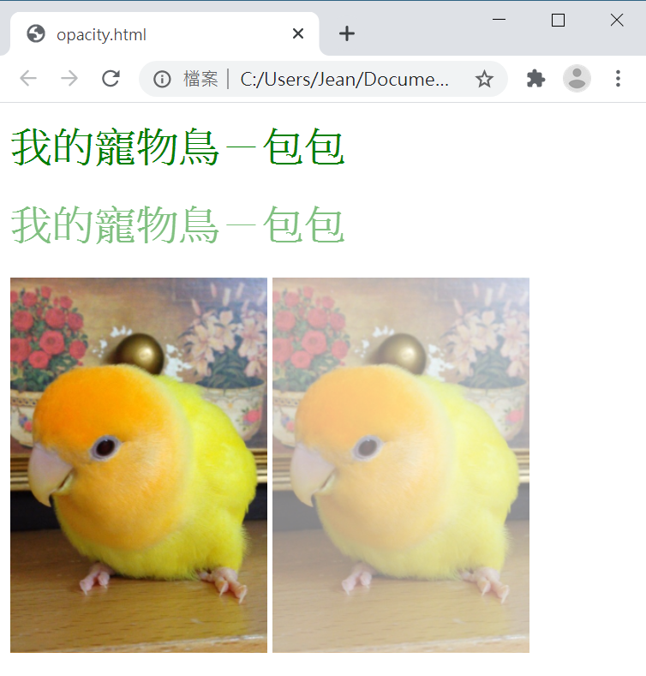
5-4-4 色彩屬性
color屬性用來設定HTML元素的前景色彩，其語法如下：
opacity屬性用來設定HTML元素的透明度，其語法如下：
下面是一個例子。
color:色 彩名稱 | rgb(rr, gg, bb) | #rrggbb | rgba(rr, gg, bb, alpha)
opacity: 透明度
<h1 style="color: green;">我的寵物鳥－包包</h1>
<h1 style="color: green; opacity: 0.5;">我的寵物鳥－包包</h1>
<img src="bird.jpg" width="200">
<img src="bird.jpg" width="200" style="opacity: 0.5;">

Slide 19
5-4-5 背景屬性
background-color
background-image
background-attachment
background-repeat
background-position
background 屬性是綜合了前述背景屬性的簡便表示法
background-color: 色彩 | transparent
background-image: url(圖檔名稱) | none
background-attachment: scroll | fixed
background-repeat: repeat | repeat-x | repeat-y | no-repeat | space | round
background-position: [長度 | 百分比 | left | center | right]
[長度 | 百分比 | top | center | bottom]

Slide 20
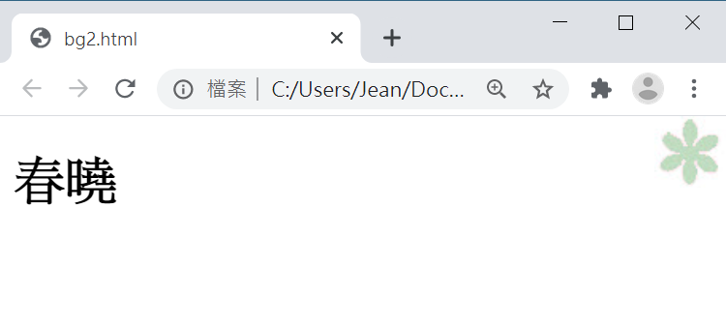
下面是一個例子。
<body style="background: url(a.jpg) no-repeat right top;">
<h1>春曉</h1>
</body>

Slide 21
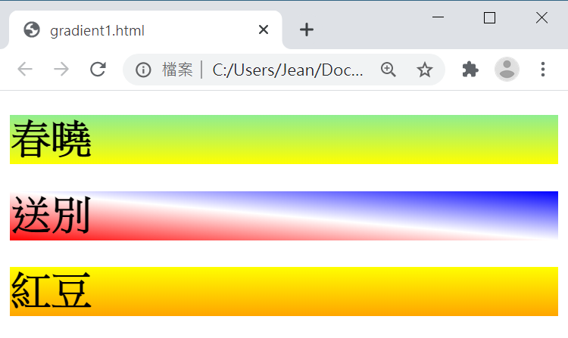
5-4-6 漸層表示法
linear-gradient()
下面是一個例子。
linear-gradient(角度|方向, 色彩停止點1 , 色彩停止點2, ...)
<h1 style="background: linear-gradient(to top, yellow, lightgreen);">春曉</h1>
<h1 style="background: linear-gradient(to top right, red, white, blue);">送別</h1>
<h1 style="background: linear-gradient(yellow 0%, orange 100%);">紅豆</h1>

Slide 22
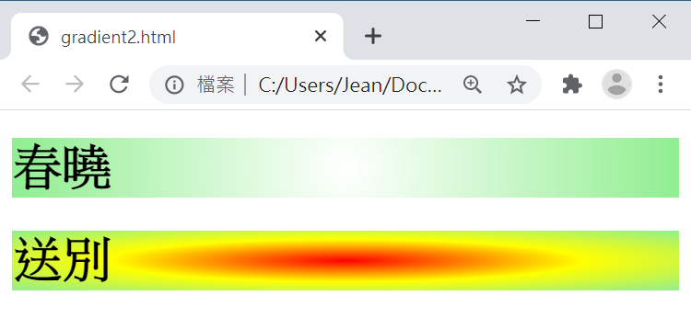
radial-gradient()
下面是一個例子。
radial-gradient(形狀 大小 位置, 色彩停止點1 , 色彩停止點2, ...)
<h1 style="background: radial-gradient(circle, white, lightgreen);">春曉</h1>
<h1 style="background: radial-gradient(red, yellow, lightgreen);">送別</h1>

Slide 23
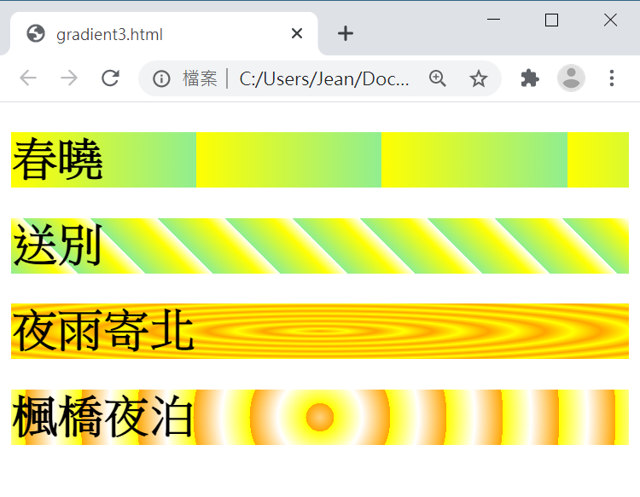
repeating-linear-gradient()
repeating-radial-gradient() 表示法用來設定重複放射狀漸層，其語法和radial-gradient() 相同，下面是一個例子。
<h1 style="background: repeating-linear-gradient(90deg, yellow 0%,
lightgreen 30%);">春曉</h1>
<h1 style="background: repeating-linear-gradient(45deg, lightgreen,
yellow 7%, white 10%);">送別</h1>
<h1 style="background: repeating-radial-gradient(orange, yellow 20px,
orange 40px);">夜雨寄北</h1>
<h1 style="background: repeating-radial-gradient(circle, yellow 10px, white,
orange 50px)">楓橋夜泊</h1>

Slide 24
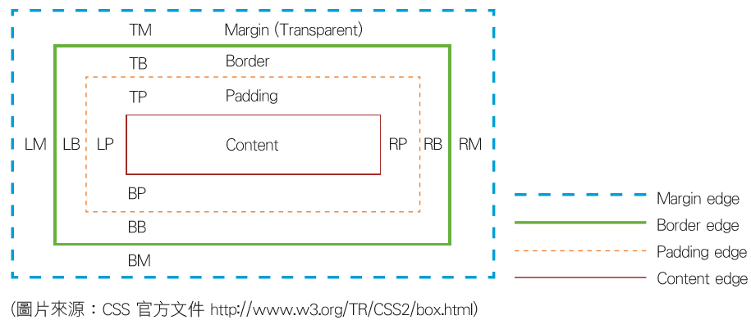
5-4-7 邊界、留白與框線屬性
Box Model指的是CSS將每個HTML元素看成一個矩形方塊，稱為Box，由內容 (content)、留白 (padding)、框線 (border) 與邊界 (margin) 所組成，如下圖，Box決定了HTML元素的顯示方式。

Slide 25
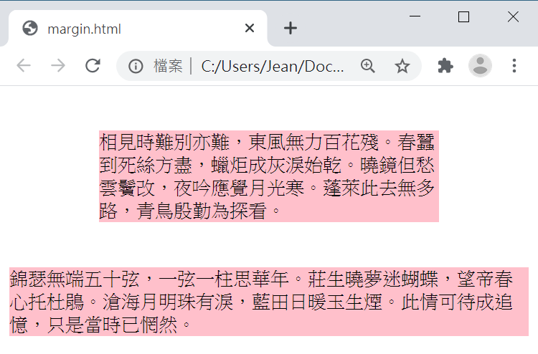
margin屬性用來設定HTML元素的邊界大小，其語法如下：
下面是一個例子。
margin: 設定值1 [設定值2 [設定值3 [設定值4]]]
<p style="background: pink; margin: 1cm 2cm;">相見時難別亦難，...。</p>
<p style="background: pink;">錦瑟無端五十弦，...。</p>

Slide 26
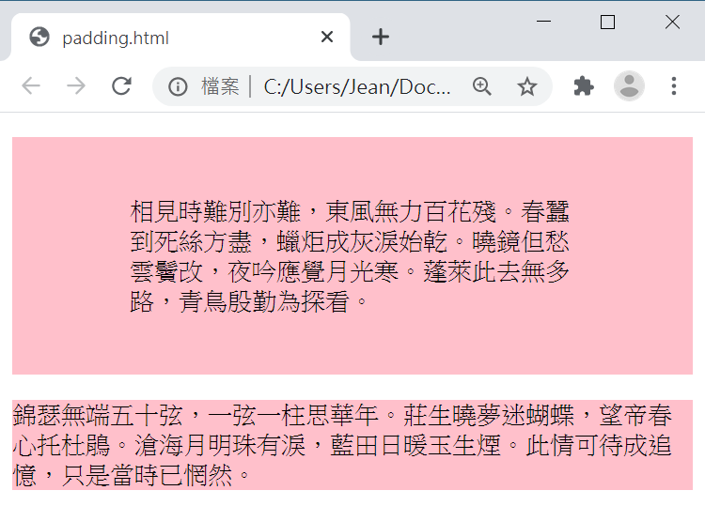
padding屬性用來設定HTML元素的留白，其語法如下：
下面是一個例子。
padding: 設定值1 [設定值2 [設定值3 [設定值4]]]
<p style="background: pink; padding: 1cm 2cm;">相見時難別亦難，...。</p>
<p style="background: pink;">錦瑟無端五十弦，...。</p>

Slide 27
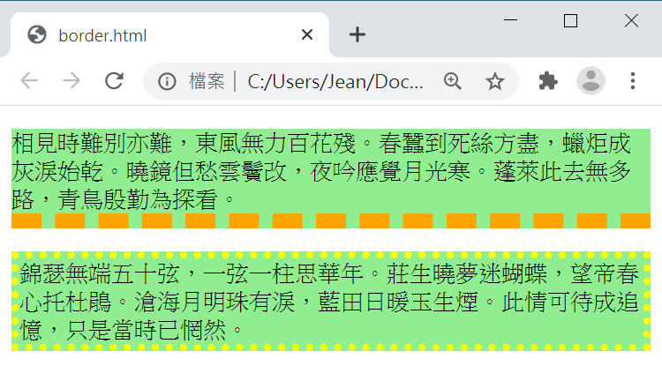
border-top、border-bottom、border-left、border-right、border屬性用來設定HTML元素的上、下、左、右及四周的框線樣式、框線色彩與框線寬度，其語法如下：
border-top: [框線樣式] [框線色彩] [框線寬度]
border-bottom: [框線樣式] [框線色彩] [框線寬度]
border-left: [框線樣式] [框線色彩] [框線寬度]
border-right: [框線樣式] [框線色彩] [框線寬度]
border: [框線樣式] [框線色彩] [框線寬度]
<p style="background: lightgreen; border-bottom: dashed 10px orange;">
相見時難別亦難，...。</p>
<p style="background: lightgreen; border: dotted 5px yellow;">
錦瑟無端五十弦，...。</p>

Slide 28
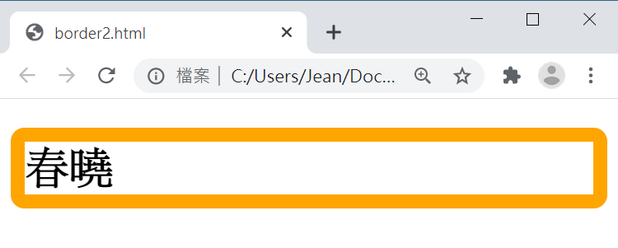
border-radius屬性用來設定HTML元素的框線圓角，其語法如下：
例如下面的敘述是將框線四個角設定為半徑10px的圓角：
border-radius: 設定值1 [設定值2 [設定值3 [設定值4]]]
<h1 style="border: solid 10px orange; border-radius: 10px;">春曉</h1>

Slide 29
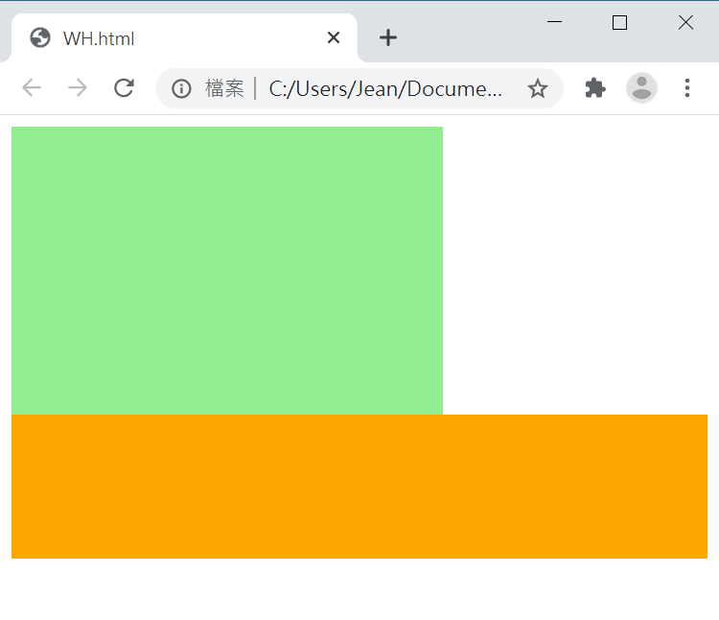
5-4-8 寬度與高度屬性
width、height、max-width、min-width、max-height、min-height屬性用來設定HTML元素的寬度、高度、最大寬度、最小寬度、最大高度、最小高度，其語法如下：
例如：
width: 長度 | 百分比 | auto
height: 長度 | 百分比 | auto
max-width: 長度 | 百分比 | auto
min-width: 長度 | 百分比 | auto
max-height: 長度 | 百分比 | auto
min-height: 長度 | 百分比 | auto
<div style="background: lightgreen; width: 300px; height: 200px;"></div>
<div style="background: orange; width: 100%; height: 100px;"></div>

Slide 30
5-4-9 定位方式屬性
display屬性用來設定HTML元素的顯示層級，其語法如下：
top、bottom、left、right等屬性用來設定Block Box的上下，其語法如下：
position屬性用來設定Box的定位方式，其語法如下：
display: 設定值
top: 長度 | 百分比 | auto
bottom: 長度 | 百分比 | auto
left: 長度 | 百分比 | auto
right: 長度 | 百分比 | auto
position: static | relative | absolute | fixed

Slide 31
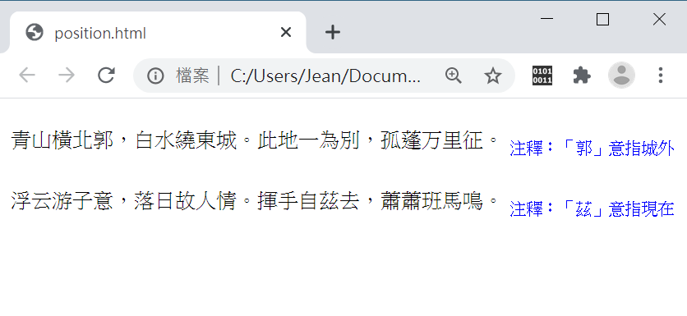
下面是一個例子。
<!DOCTYPE html>
<html>
<head>
<meta charset="utf-8">
<style>
p {display: block; font-size: 15px; line-height: 2;}
span {display: inline;}
.note {position: relative; top: 5px; font-size: 12px; color: blue;}
</style>
</head>
<body>
<p>青山橫北郭，白水繞東城。此地一為別，孤蓬万里征。
<span class="note">注釋：「郭」意指城外</span></p>
<p>浮云游子意，落日故人情。揮手自茲去，蕭蕭班馬鳴。
<span class="note">注釋：「茲」意指現在</span></p>
</body>
</html>

Slide 32
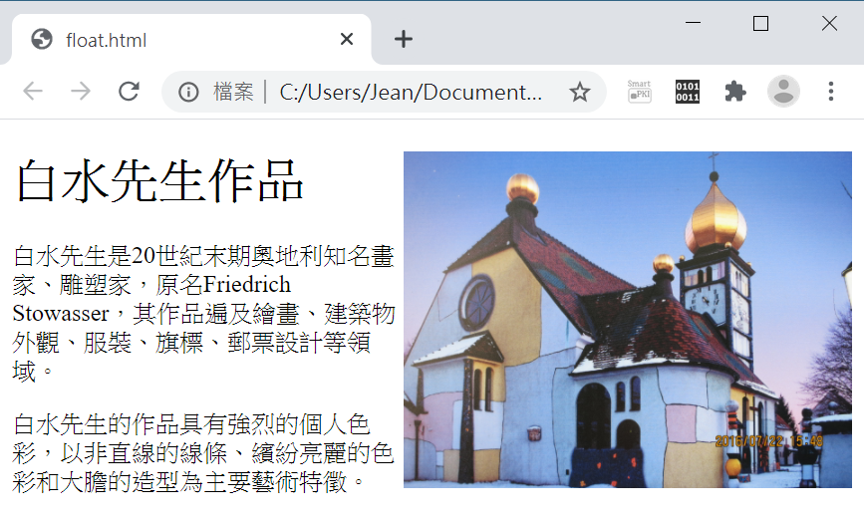
5-4-10 文繞圖屬性
float屬性用來設定文繞圖的方向，其語法如下：
lear屬性用來設定Inline Box的哪一邊不要緊鄰著文繞圖Box，也就是清除該邊繞圖的動作，其語法如下：
下面是一個例子。
float: none | left | right
clear: none | left | right | both
01 <body>
02 <img src="white.jpg" width="300" style="float: right">
03 <h1>白水先生作品</h1>
04 <p>白水先生是20世紀末期奧地利知名畫家...。</p>
05 <p>白水先生的作品具有強烈的個人色彩，...。</p>
06 </body>

Slide 33
5-4-11 垂直對齊屬性
vertical-align屬性用來設定行內層級元素的垂直對齊方式，其語法如下：
baseline
top
text-top
bottom
middle
text-bottom
sub
supper
長度
百分比
vertical-align: 設定值

Slide 34
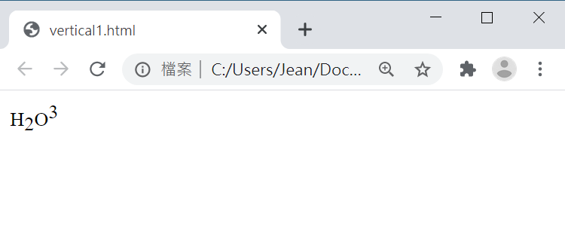
例如：
H<span style="vertical-align: sub;">2</span>O<span style="vertical-align: super;">3</span>

Slide 35
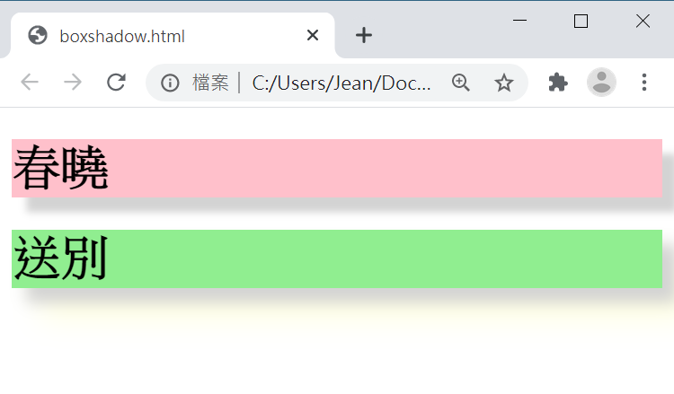
5-4-12 Box陰影屬性
box-shadow屬性用來設定Box陰影，其語法如下：
text-shadow: none | [[水平位移 垂直位移 模糊 色彩] [,...]]
例如：
<h1 style="background: pink; box-shadow: 10px 10px 5px lightgray;">春曉</h1>
<h1 style="background: lightgreen; box-shadow: 10px 10px 10px lightgray,
20px 20px 20px lightyellow;">送別</h1>

